Slide 1
Análisis y diseño de bases de datos relacionales
Segunda sesión
Curso Web 2019

Slide 2

Perder puntos
Impuntualidad
Desorden
Burlas
No trabajar en equipo

Slide 3
Test en Kahoot!
Notes:
20 minutos

Slide 4
Modelado de bases de datos
Notes:
Inicio Bloque 2 / 50 min

Slide 5

Modelo relacional

Slide 6

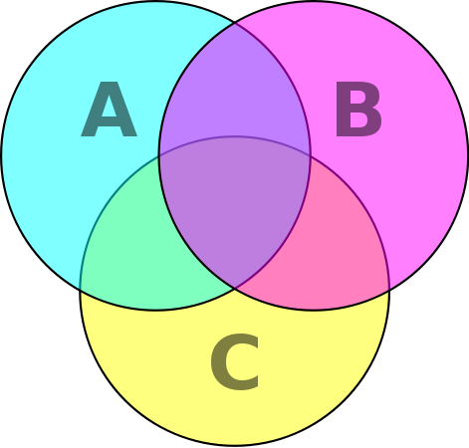
Modelo relacional
Introducido por Edgar Frank Codd en 1970, está basado en la lógica de predicados y teoría de conjuntos.
Lógica de predicados: es una estructura en la que una aseveración puede ser verificada como verdadera o falsa
Teoría de conjuntos: se usa como base para la manipulación de datos en el modelo relacional.

Slide 7



El modelo relacional tiene tres componentes bien definidos:
Una estructura lógica representada por relaciones.
Un conjunto de reglas de integridad para hacer cumplir que los datos sean y sigan siendo consistentes a lo largo del tiempo.
Un conjunto de operaciones que define la forma en que los datos se manipulan.

Slide 8
Tablas y sus características
“Una tabla es percibida como una estructura en dos dimensiones compuesta de renglones y columnas”
Una tabla también se conoce como relación.
Cada renglón de tabla representa una ocurrencia única de entidad dentro del conjunto de entidades.
Cada columna de tabla representa un atributo y cada columna tiene un nombre distinto.
Cada intersección de renglón/columna representa un valor único de datos.

Slide 9
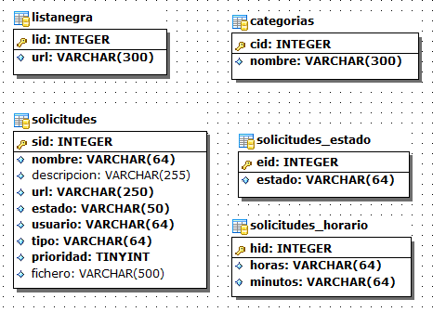
Todos los valores de una columna deben apegarse al mismo formato de datos.
Cada columna tiene un intervalo específico de valores conocido como dominio de atributo (cadenas, enteros, float).
El orden de los renglones y las columnas no tiene importancia para el DBMS (Sistema de gestión de base de datos).

Slide 10
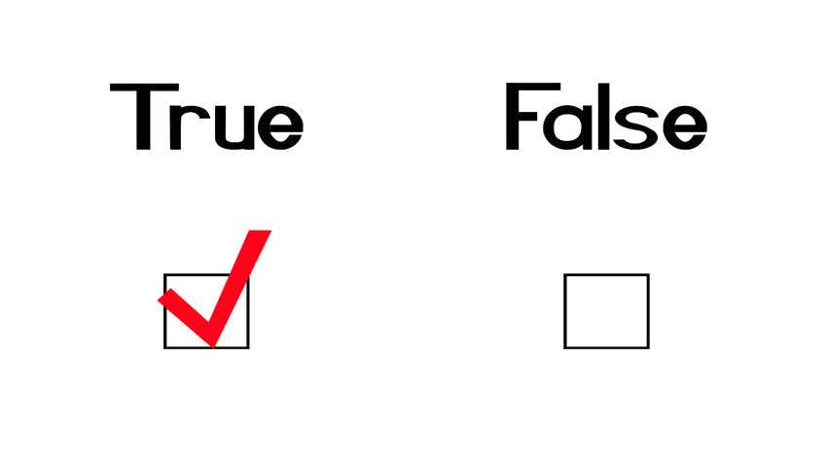


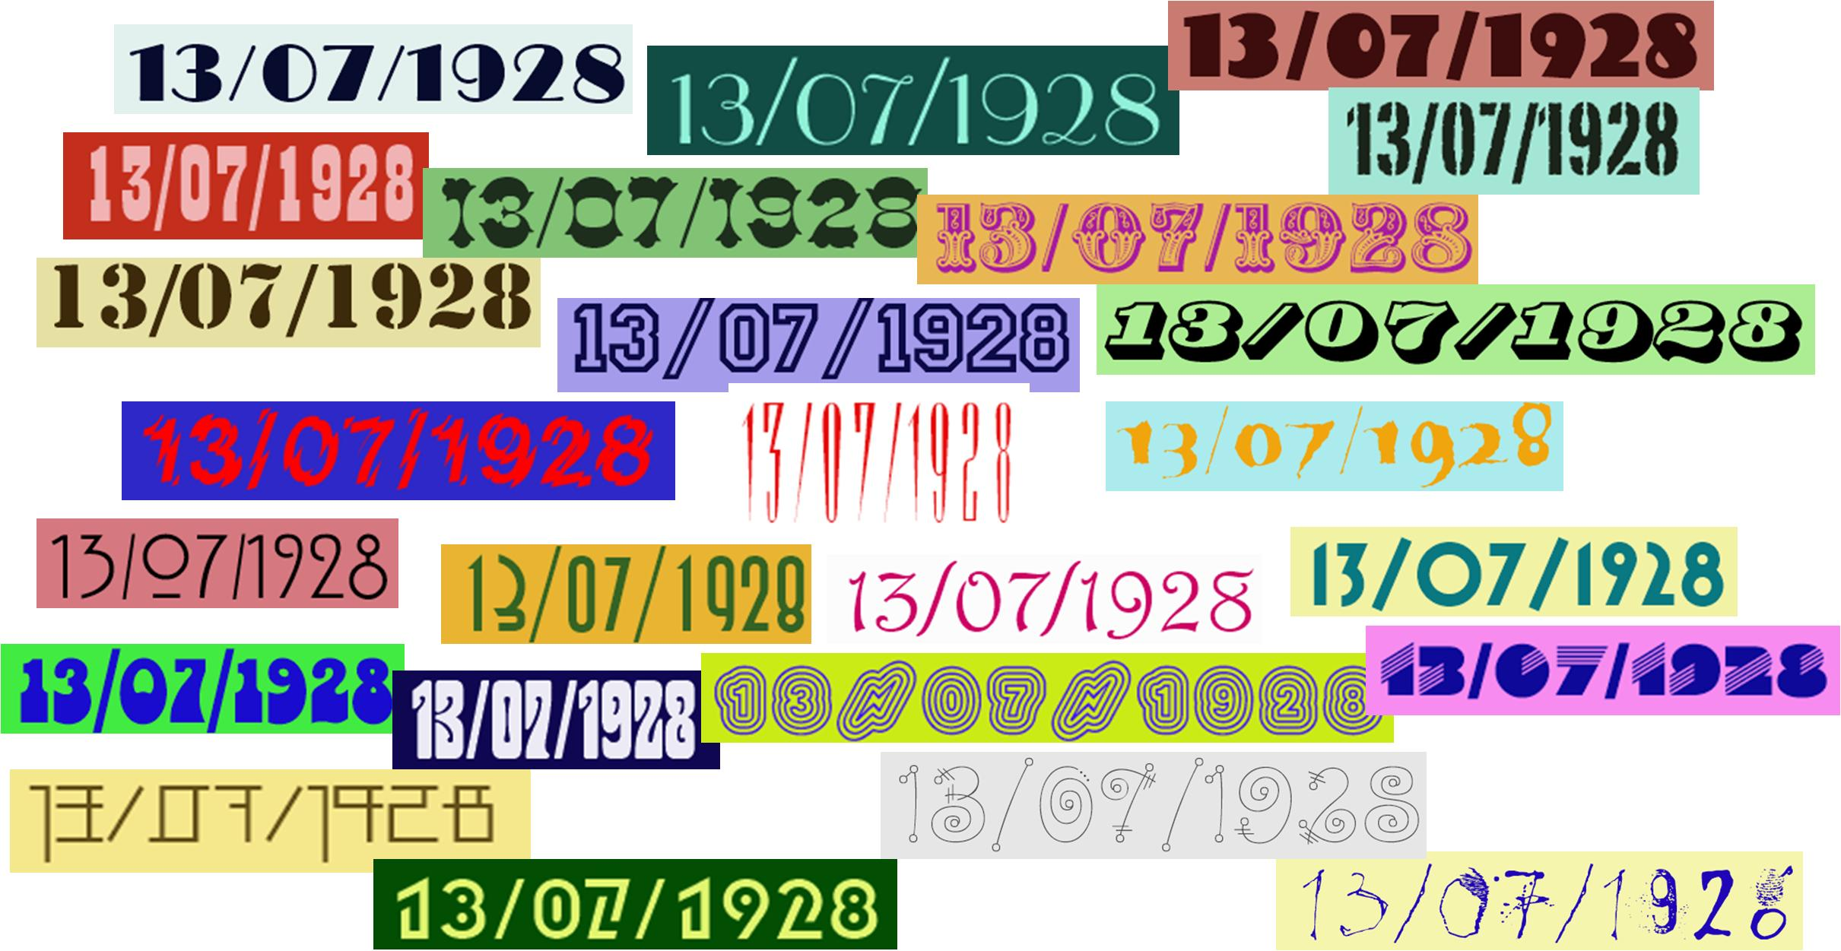
Datos
Deben clasificarse de acuerdo con su formato y función.
Aún cuando varios de los DBMS soportan diferentes tipos de datos; casi todos soportan por lo menos:
Numéricos. [int/float]
Carácter. [char]
Fecha. [date]
Lógicos. [bool(true/false)]
Notes:
https://www.ibm.com/support/knowledgecenter/es/SSULQD_7.1.0/com.ibm.nz.dbu.doc/r_dbuser_data_types.html

Slide 11

Reglas de Codd

Slide 12
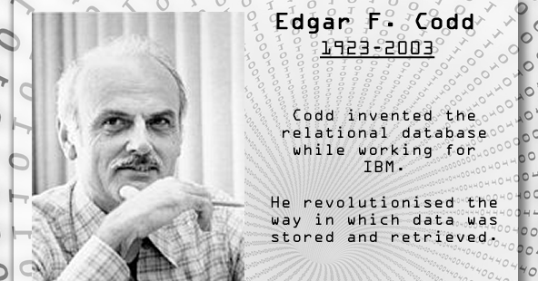

Slide 13
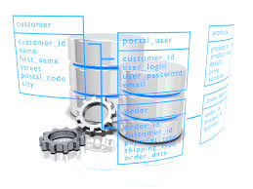
1985 - Edgar F. Codd
¿Por qué?
¿Para qué?
Publicó una lista de 12 reglas para definir un sistema de base de datos relacional.
Muchas empresas que estaban vendiendo productos como “relacionales”.
Es un marco de referencia para lo que verdaderamente debe ser una base de datos relacional.
Sin embargo los vendedores dominantes no soportan por completo las 12 reglas.

Slide 14

Regla 0 La fundación
Establece que para que un sistema califique como RDBMS, debe poder administrar la base de datos completamente a través de las capacidades relacionales.
Notes:
* Relational Database Management System ( RDBMS)
Sistema de gestión de bases de datos relacionales

Slide 15
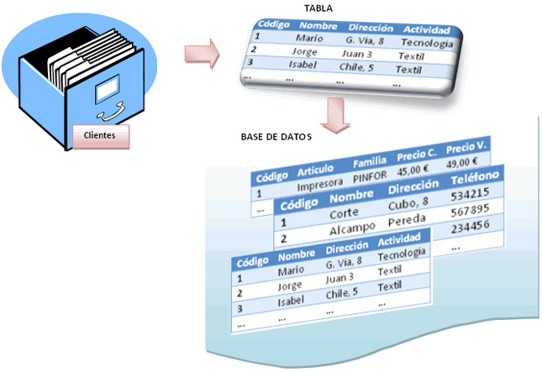
Regla 1 Información
Toda la información de una base de datos relacional debe estar representada lógicamente como valores en columnas y en renglones dentro de tablas.

Slide 16

Regla 2 Acceso garantizado
Se garantiza que todos y cada uno de los datos en una base de datos relacional son accesibles de forma lógica al recurrir a una combinación de nombre de tabla, valor de clave principal y nombre de columna.
Notes:
Esto significa que dado un nombre de tabla, dado el valor de la clave primaria y dado el nombre de la columna requerida, deberá encontrarse uno y solamente un valor. Por esta razón la definición de claves primarias para todas las tablas es prácticamente obligatoria
•Cualquier dato es accesible sabiendo la clave de su fila y el nombre de su columna o atributo
• Por ejemplo el “Sánchez” es un dato al que podremos acceder conociendo la clave de la persona en concreto y usando el atributo “Primer apellido”
• Si a un dato no podemos acceder de esta forma, no estamos usando un modelo relacional

Slide 17
Regla 3 Tratamiento sistemático de los valores nulos
Los valores nulos se admiten en DBMS totalmente relacionales para representar información faltante e información no aplicable de manera sistemática, independientemente del tipo de datos.
null AND null = null
Verdadero AND null = null
Falso AND null = Falso
Verdadero OR null = Verdadero, etc.
Los valores nulos son distintos de la cadena de caracteres vacía o una cadena de caracteres en blanco y distintos de cero o cualquier otro número.
Notes:
Debe ser capaz de soportar el uso de valores nulos en el lugar de columnas cuyos valores sean desconocidos.
Se reconoce la necesidad de la existencia del valor nulo, el cual podría servir para representar, o bien una información desconocida (ejemplo, no se sabe la dirección de un empleado), o bien una información que no procede (a un empleado soltero no se le puede asignar un nombre de esposa). Así mismo, consideremos el caso de un alumno que obtiene 0 puntos en una prueba y el de un alumno que no presentó la prueba.
Hay problemas para soportar los valores nulos en las operaciones relacionales, especialmente en las operaciones lógicas, para lo cual se considera una lógica trivaluada, con tres (no dos) valores de verdad: verdadero, falso y null. Se crean tablas de verdad para las operaciones lógicas:
*Cuando se trata de encontrar un atributo de una entidad que es nulo, al usuario final no mostrar nulo, sino no encontrado o algo por el estilo

Slide 18

Regla 4 Catálogo dinámico en línea basado en el modelo relacional
El diccionario de la base de datos (metadatos) es la descripción de la estructura de la base de datos completa y debe almacenarse en línea.
Debe estar regido por las mismas reglas que el resto de la base de datos.
El mismo lenguaje de consulta debe usarse en el catálogo que se usa para consultar la base de datos.
Notes:
La información de tablas, vistas, permisos de acceso de usuarios autorizados, etc, debe ser almacenada exactamente de la misma manera: En tablas. Estas tablas deben ser accesibles igual que todas las tablas, a través de sentencias de SQL (o similar).
Los metadatos deben guardarse y manejarse como datos ordinarios, es decir, en tablas dentro de la base de datos. Esos datos deben estar disponibles a usuarios autorizados que usen el lenguaje relacional estandar de base de datos.
Metadatos son datos acerca de los datos, tales como el nombre de la base de datos o tabla, el tipo de datos de una columna, o permisos de acceso. Otros términos que a veces se usan para esta información son diccionario de datos o catálogo del sistema .
*mostrar comando SELECT table_name, table_type, engine from information_schema.tables;

Slide 19

Regla 5 Sublenguaje completo de datos
Debe soportar un lenguaje bien definido y declarativo, con soporte para definición de datos, definición de vista, manipulación de datos (interactiva y por programa), autorización y administración de transacción.
*Si la base de datos permite el acceso a los datos sin el uso de lenguaje, eso es una violación.
Notes:
Esto significa que debe haber por lo menos un lenguaje con una sintaxis bien definida que pueda ser usado para administrar completamente la base de datos.
Debe haber un lenguaje bien estructurado para proporcionar todas las formas de acceso a los datos almacenados en la base de datos. Ejemplo: SQL, etc. Si la base de datos permite el acceso a los datos sin el uso de este lenguaje, eso es una violación.
Al menos tiene que existir un lenguaje capaz de hacer
todas las funciones del SGBD
•No puede haber funciones fuera de ese lenguaje
• Puede haber otros lenguajes en el SGBD para hacer ciertas tareas
• Pero esas tareas también se deben poder hacer con el “lenguaje completo
Mongo DB show collection; = SHOW TABLES;

Slide 20

Regla 6 Actualización de vista
Todas las vistas que son teóricamente actualizables, deben ser actualizables por el sistema mismo.
Notes:
Las vistas tienen que mostrar información actualizada
•No puede haber diferencia entre los datos de las vistas y los datos de las tablas base

Slide 21
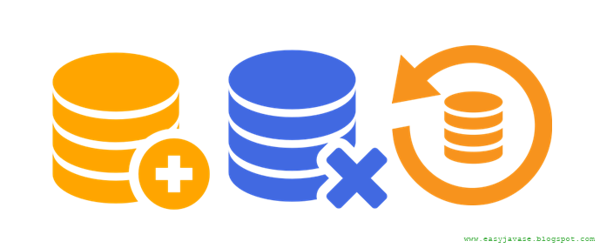
Regla 7 Inserción, actualización y eliminación de alto nivel
La capacidad de manejar una base de datos con operandos simples se aplica no sólo para la recuperación o consulta de datos, sino también para la inserción, actualización y borrado de datos
Notes:
Esto significa que las cláusulas para leer, escribir, eliminar y agregar registros (SELECT, UPDATE, DELETE e INSERT en SQL) deben estar disponibles y operables, independientemente del tipo de relaciones y restricciones que haya entre las tablas o no.

Slide 22
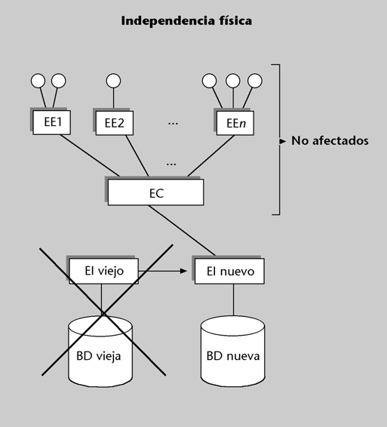
Regla 8 Independencia física de datos
Los programas de aplicación permanecen lógicamente intactas cuando se realizan cambios en las representaciones de almacenamiento.
Notes:
Cambios en la física de la BD no afecta a las aplicaciones ni a los esquemas lógicos
• El acceso a las tablas (elemento lógico) no cambia porque la física de la base de datos cambie

Slide 23
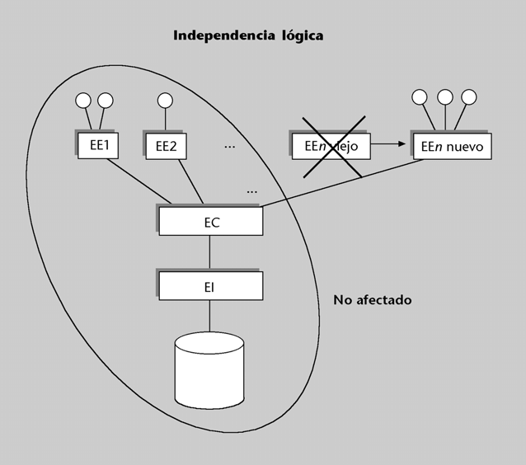
Regla 9 Independencia lógica de datos
Los programas de aplicación y las actividades de acceso por terminal deben permanecer lógicamente inalteradas cuando quiera que se hagan cambios (según los permisos asignados) en las tablas de la base de datos.
Notes:
Cambios en el esquema lógico (tablas) de la BD no afectan al resto de esquemas
Si cambiamos nombres de tabla, o de columna o modificamos información de las filas, las aplicaciones (esquema externo) no se ven afectadas

Slide 24

Regla 10 Independencia de integridad
Todas las restricciones de integridad deben ser definibles en los datos, y almacenables en el catálogo, no en el programa de aplicación.
Debe ser posible cambiar tales restricciones cuando sea apropiado sin afectar innecesariamente las aplicaciones existentes.
Notes:
El término integridad de datos se refiere la correctitud y completitud de la informacion en una base de datos. Cuando los contenidos se modifican con sentencias INSERT, DELETE o UPDATE, la integridad de los datos almacenados puede perderse de muchas maneras diferentes. Pueden añadirse datos no válidos a la base de datos, tales como un pedido que especifica un producto no existente.
Pueden modificarse datos existentes tomando un valor incorrecto, como por ejemplo si se reasigna un vendedor a una oficina no existente.

Slide 25
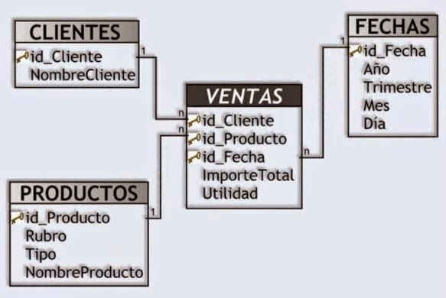
Reglas de la integridad
Ningún componente de una clave primaria puede tener valores en blanco o nulos (ésta es la norma básica de integridad).
Para cada valor de clave foránea deberá existir un valor de clave primaria concordante. La combinación de estas reglas aseguran que haya integridad referencial.

Slide 26

Regla 11 Independencia de distribución
La distribución de partes de la base de datos a varias ubicaciones debería ser invisible para los usuarios de la base de datos.
Notes:
Que la base de datos se almacene o gestione de forma distribuida en varios servidores, no afecta al uso de la misma ni a la programación de las aplicaciones de usuario
• El esquema lógico es el mismo independientemente de si la BD es distribuida o no
Las aplicaciones existentes deben continuar funcionando con éxito:
1. Cuando se introduce por primera vez una versión distribuida del DBMS; y
2. Cuando los datos distribuidos existentes se re-distribuyen alrededor del sistema.

Slide 27

Regla 12 No subversión
Si el sistema soporta un acceso de bajo nivel a los datos, no debe haber forma de saltarse las reglas de integridad de la base de datos.
Notes:
Si el sistema proporciona una interfaz de bajo nivel (registro en un momento), entonces esa interfaz no se puede usar para subvertir el sistema, por ejemplo, evitando una restricción de seguridad o integridad relacional.
• La base de datos no permitirá que exista un lenguaje o forma de acceso, que permita saltarse las reglas anteriores

Slide 28
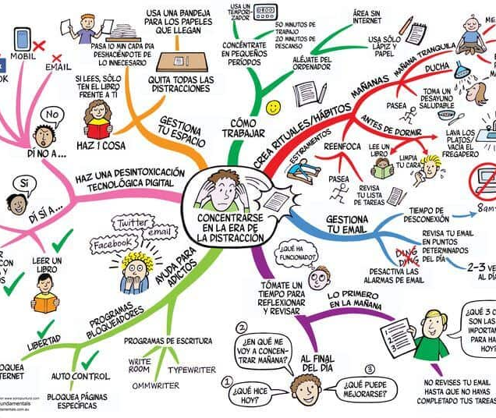
Actividad 1
Realizar un mapa mental sobre las reglas de Codd.
15 minutos

Slide 29
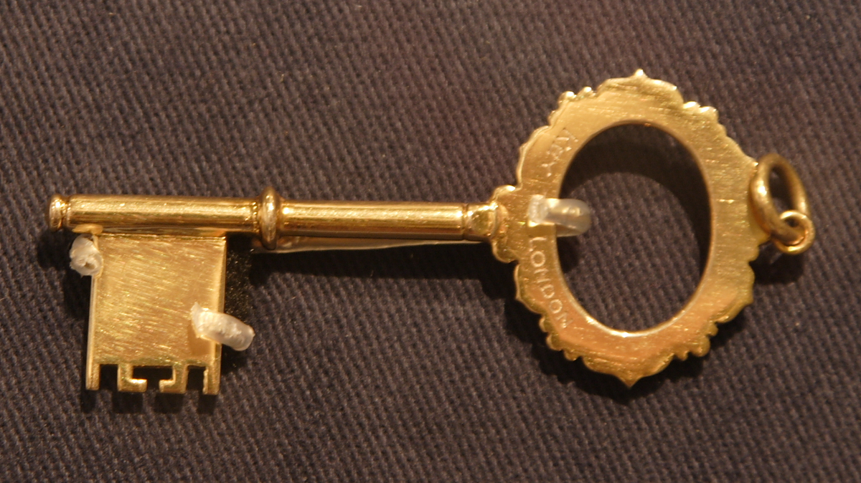
Llaves
Notes:
Fin Bloque 2 / 50 min
https://www.1keydata.com/es/sql/sql-clave-externa.php

Slide 30
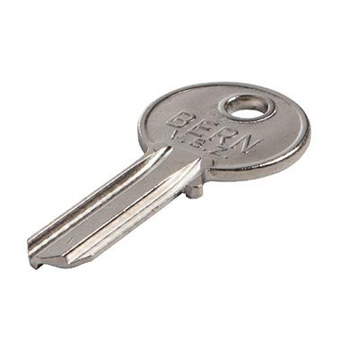
¿Para qué nos sirven?
Permiten identificar cierto registro de manera única.
Se utilizan para establecer las relaciones entre tablas.
Es una manera rápida y eficiente de buscar datos en una tabla, además de que permiten preservar la integridad de los datos.
No permite valores nulos.
Debe contener valores únicos.
claves candidatas

Slide 31
Primarias (PK)
Este tipo de clave sirve para identificar de manera única a los registros de una tabla a través de toda la estructura de la base de datos.
Está basada en un concepto conocido como determinación.
“A determina a B”
Si se conoce el valor del atributo A, se puede buscar el valor del atributo B.
*Deben ser únicas y no nulas, de manera que garanticen que una fila de una tabla pueda ser siempre referenciada a través de su clave primaria.

Slide 32
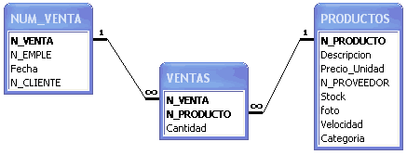
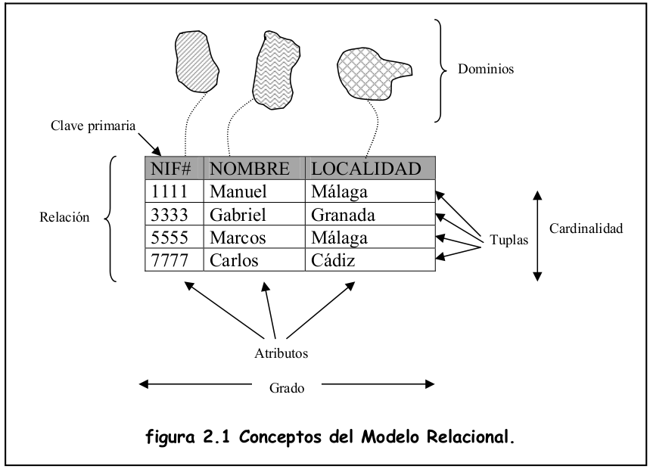
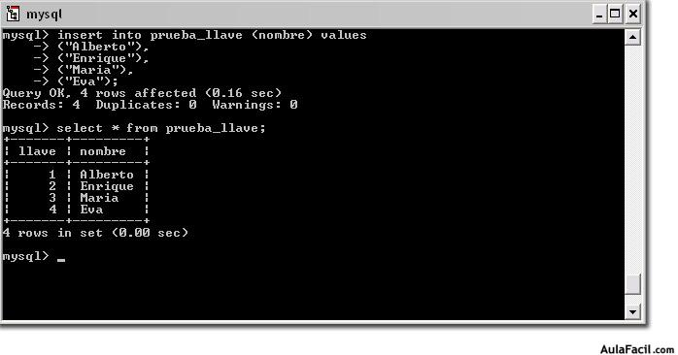

Slide 33

Creación en la tabla
CREATE TABLE Customer (
SID int(5) PRIMARY KEY,
Last_Name varchar(30),
First_Name varchar(30));
CREATE TABLE Customer (
SID int(5),
Last_Name varchar(30),
First_Name varchar(30),
PRIMARY KEY (SID));

Slide 34
Después de crear la tabla
CREATE TABLE Customer (
SID int(5),
Last_Name varchar(30),
First_Name varchar(30));
ALTER TABLE <nombretabla> ADD PRIMARY KEY (atributo);
ALTER TABLE Customer ADD PRIMARY KEY (SID);

Slide 35
Foráneas (FK)
Es simplemente un campo en una tabla que se corresponde con la clave primaria de otra tabla.
Se utilizan para unir tablas. (Favoreciendo la mínima repetición de información)
Es importante elegir nombres para las claves primarias y foráneas de modo que la relación sea aparente.
Las claves foráneas tienen que ver precisamente con la integridad referencial, lo que significa que si una clave foránea contiene un valor, ese valor se refiere a un registro existente en la tabla relacionada.
Notes:
https://ingsystemas.webnode.es/bases-de-datos/llaves-primarias-y-foraneas/

Slide 36
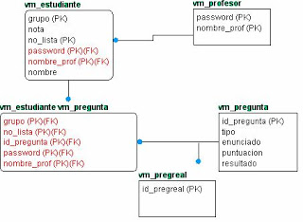
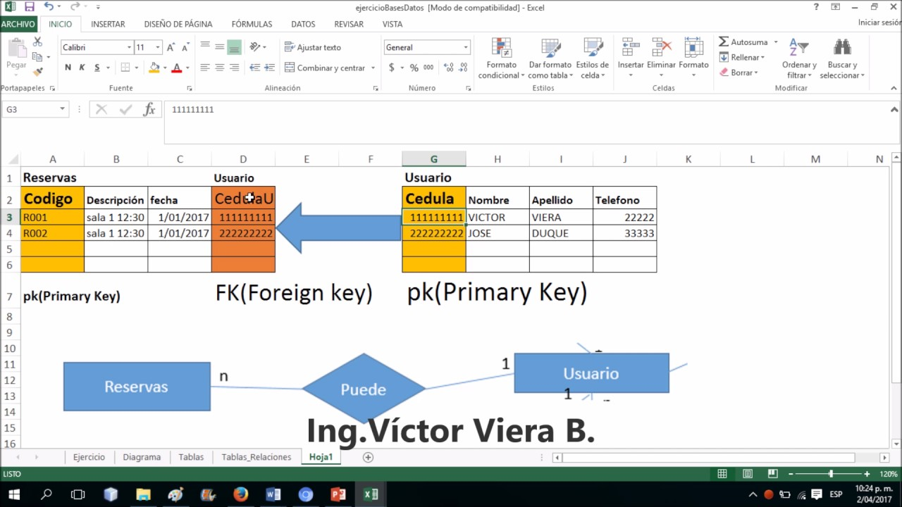
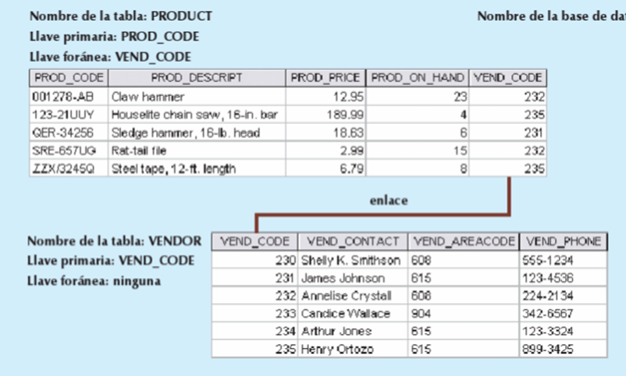

Slide 37
Creación en la tabla
CREATE TABLE ORDERS (
Order_ID int(5),
Order_Date date,
Customer_SID int(5),
Amount float(5,2),
PRIMARY KEY (Order_ID),
FOREIGN KEY (Customer_SID) REFERENCES CUSTOMER (SID));

Slide 38
Después de crear la tabla
CREATE TABLE ORDERS (
Order_ID int(5) PRIMARY KEY,
Order_Date date,
Customer_SID int(5),
Amount float(5,2));
ALTER TABLE <nombretabla> ADD FOREIGN KEY (atributo)
REFERENCES <nombreOtraTabla> (atributoPK);
ALTER TABLE ORDERS ADD FOREIGN KEY (Customer_SID)
REFERENCES CUSTOMER (SID);

Slide 39
Compuestas
Básicamente son conjuntos de atributos que funcionan como PK
Se utilizan cuando existe una parte de la información que se repite y la otra parte sirve para diferenciarlo
create table vehiculos(
patente char(6) not null,
tipo char(4),
horallegada time not null
horasalida time,
primary key(patente,horallegada));
Notes:
https://ingsystemas.webnode.es/bases-de-datos/llaves-primarias-y-foraneas/
https://www.tutorialesprogramacionya.com/mysqlya/temarios/descripcion.php?inicio=21&cod=38&punto=39

Slide 40
Ejercicio guiado
Se desea informatizar la gestión de una librería.
Esta dispone de una serie de productos que se pueden vender a los clientes.
-De cada producto se desea guardar el código, descripción, precio y número de existencias.
-De cada cliente se desea guardar el código, nombre, apellidos, dirección y número de teléfono.
Un cliente puede comprar varios productos en la tienda y un mismo producto puede ser comprado por varios clientes. Cada vez que se compre un artículo quedará registrada la compra en la base de datos junto con la fecha en la que se ha comprado el artículo.
La tienda tiene contactos con varios proveedores que son los que suministran los productos. Un mismo producto puede ser suministrado por varios proveedores.
-De cada proveedor se desea guardar el código, nombre, apellidos, dirección, provincia y número de teléfono

Slide 41
Práctica 2
Una agencia de carros vende carros a varios clientes.
Se necesita conocer los datos personales de los clientes (nombre, apellidos, dirección y fecha de nacimiento).
Cada carro tiene un nombre,marca,modelo,código y un precio
Un cliente puede comprar varios carros, y un mismo modelo puede ser comprado por varios clientes.
Los autos son suministrados por diferentes proveedores. Se debe tener en cuenta que un modelo sólo puede ser suministrado por un proveedor, y que un proveedor puede suministrar diferentes modelos.
De cada proveedor se desea conocer el NIF, nombre y dirección

Slide 42
Diccionario de datos
Notes:
Inicio Bloque 3 / 70 min

Slide 43
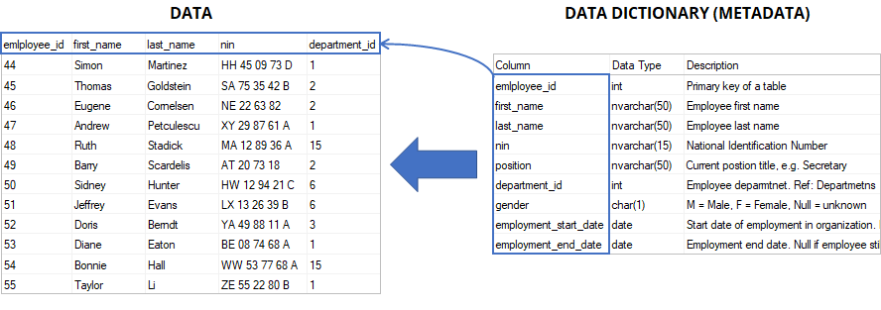
Metadatos
Inventario de elementos de una base de datos o modelo de datos con una descripción detallada de su formato, relaciones, significado, fuente y uso.

Slide 44
En general contiene información sobre lo siguiente:
Nombres de todas las tablas.
Detalles sobre todas las tablas, como sus propietarios, sus restricciones de seguridad, cuándo se crearon, etc.
Información física sobre las tablas, como dónde se almacenan y cómo.
Restricciones de tabla tales como atributos de clave principal, información de clave externa, etc.

Slide 45
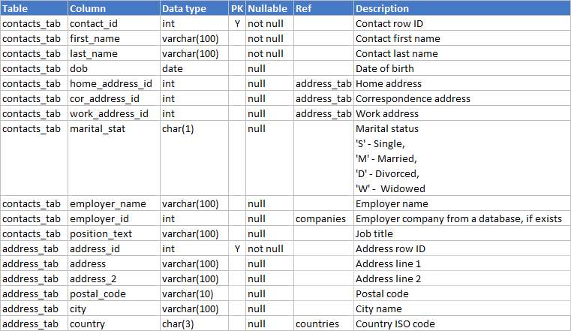

Slide 46
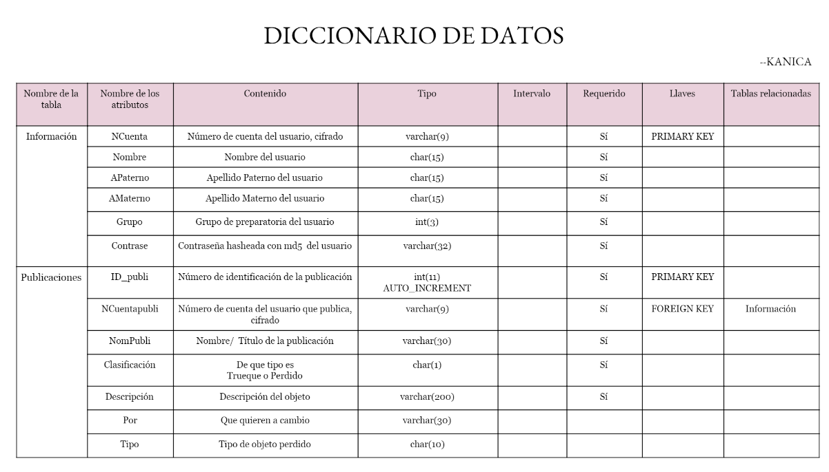

Slide 47
Práctica 3
En base a la práctica anterior (Práctica 2) hacer un diccionario de datos que mínimo contenga:
Nombre de tablas.
Nombre de atributos.
Contenido (Breve explicación).
Tipo.
Intervalo
Si es requerido o no.
Llaves
Tablas de referencia(sólo si son necesarias).
Realizarlo en word y subirlo al repo

Slide 48
Modelo entidad-relación
Es un tipo de diagrama de flujo que ilustra cómo las "entidades"se relacionan entre sí dentro de un sistema.
Se relacionan con los diagramas de estructura de datos, que se centran en las relaciones de los elementos dentro de las entidades, en lugar de las relaciones entre las entidades mismas.
Notes:
También conocido como Diagrama o Modelo Chen

Slide 49
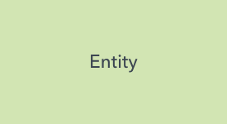
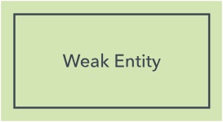
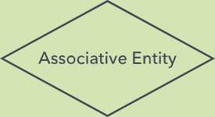

Elementos
Como las entidades interactúan o se asocian entre sí.
Notes:
Una entidad fuerte se puede definir únicamente por sus propios atributos, en cambio, una entidad débil no. Una entidad asociativa es aquella que relaciona entidades (o elementos) dentro de un conjunto de entidades.
Piensa en las relaciones como si fueran verbos. Por ejemplo, el estudiante mencionado podría inscribirse en un curso. Las dos entidades serían el estudiante y el curso, y la relación representada es el acto de inscribirse, que conecta ambas entidades de ese modo. Las relaciones se muestran, por lo general, como diamantes o etiquetas directamente en las líneas de conexión.

Slide 50
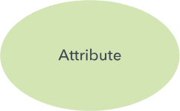
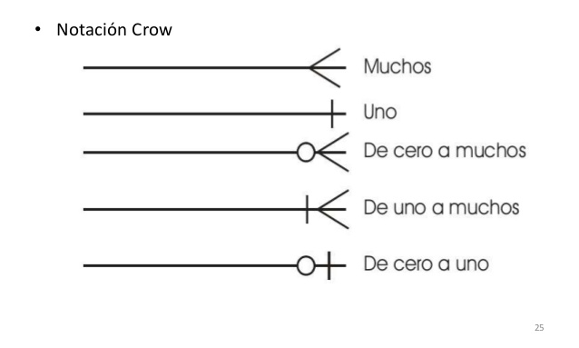
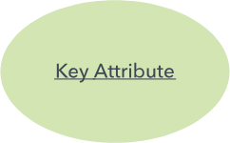
Elementos

Slide 51
Tipos de relaciones
1:M
Es el ideal del modelo relacional.
1:1
Debe ser rara en cualquier diseño de base de datos relacional.
M:N
No se pueden implementar como tales en el modelo relacional.

Slide 52
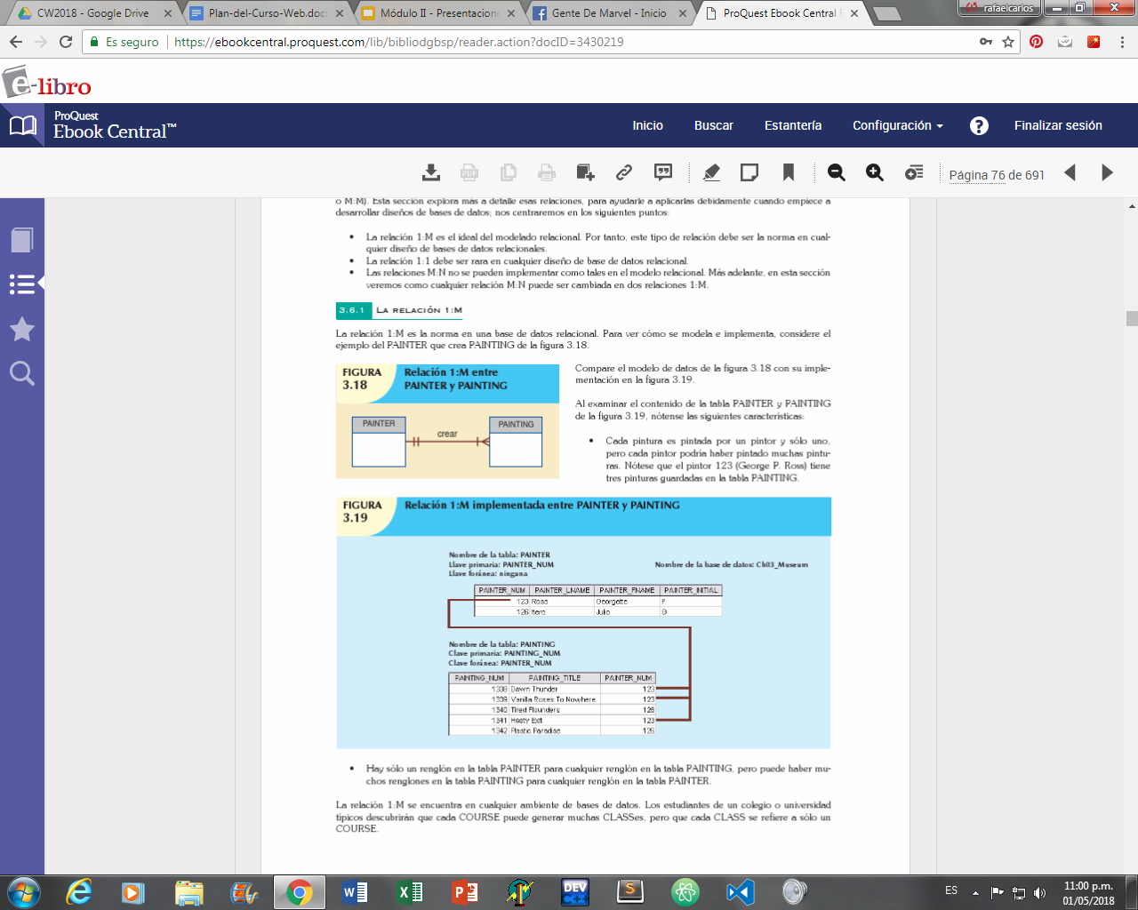
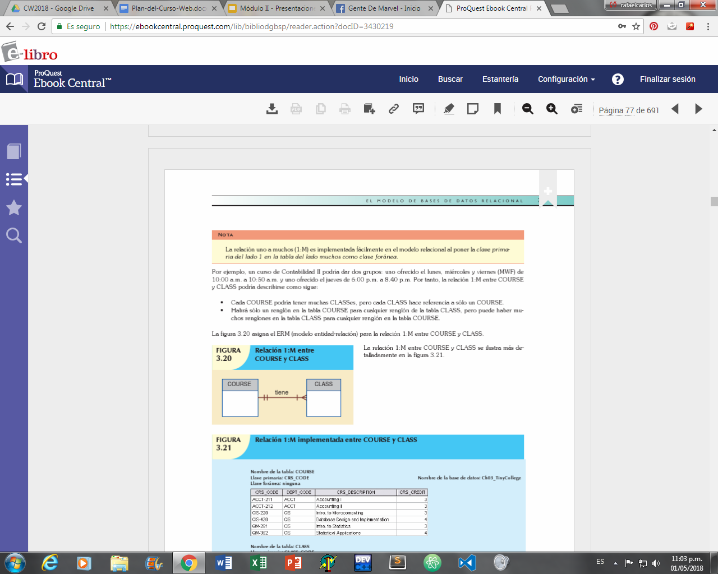
1:M
Es la norma en una base de datos relacional.
Se encuentra en cualquier ambiente de base de datos.
Es implementada fácilmente en el modelo relacional al poner la clave primaria del lado 1 en la tabla del lado muchos como clave foránea.

Slide 54
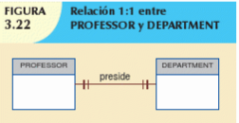
1:1
Una entidad puede estar relacionada a sólo otra entidad y viceversa.
La existencia de relación 1:1 a veces significa que los componentes de una entidad no se definieron correctamente.
Podría indicar que las dos entidades en realidad pertenecen a la misma tabla.

Slide 55
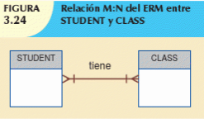
M:N
No se soporta directamente en el ambiente relacional, pero las relaciones M:N se pueden implementar al crear una nueva entidad en relaciones 1:M con las entidades originales.
Los problemas se pueden evitar al crear una entidad compuesta(entidad puente o entidad asociativa).

Slide 56
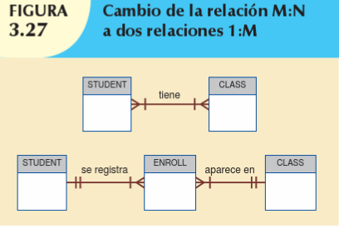

Slide 57
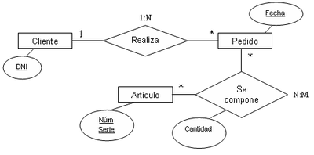

Slide 58
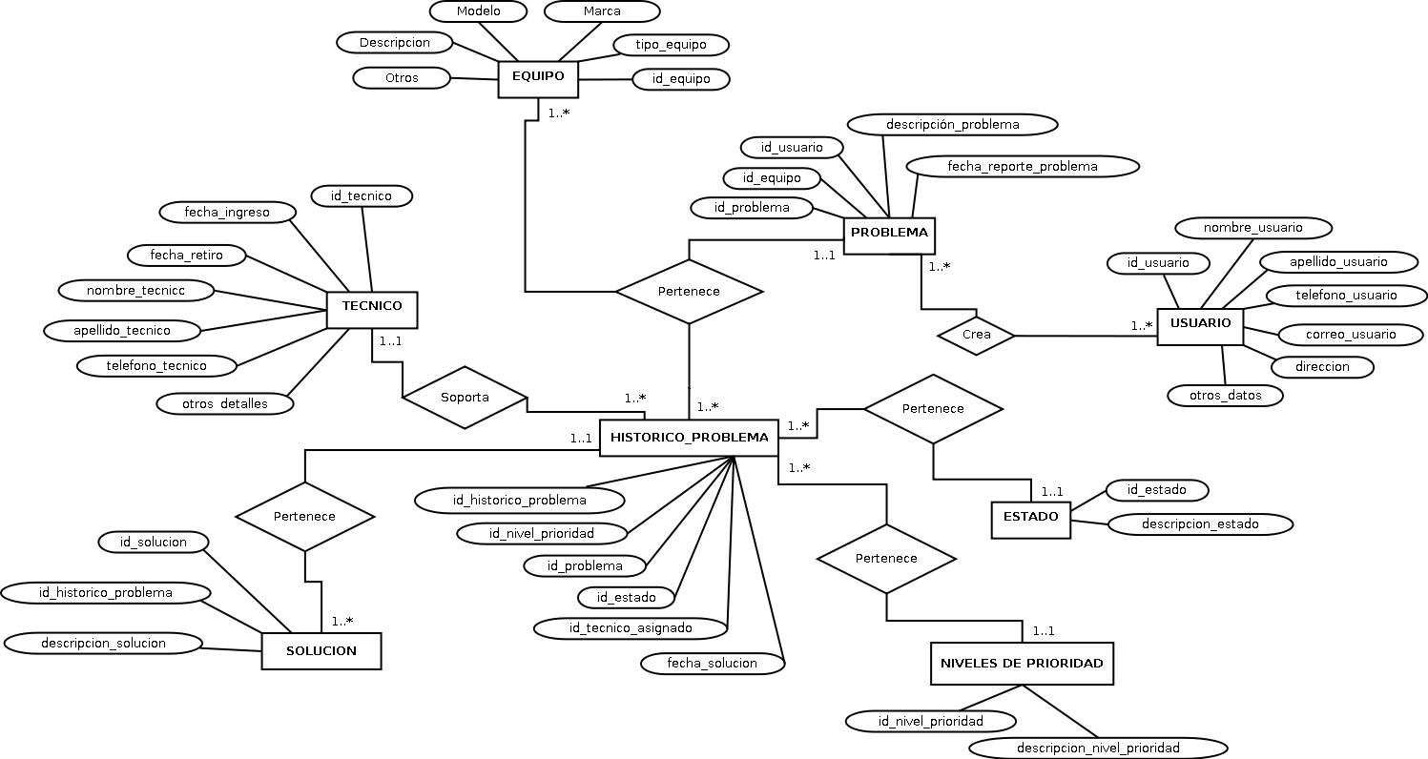

Slide 59
Práctica 4
Equipos de 3
Realiza un diagrama entidad-relación a partir de las siguiente petición:
*Base de datos de la prepa*
Se requiere llevar el control de los alumnos registrados, así como de los maestros que imparten la clase.
-De cada profesor y cada alumno se desea recoger el nombre, apellidos, dirección, no. de cuenta, fecha de nacimiento, código postal y teléfono.
-Los alumnos toman una o más materias, y de ellas se desea almacenar el código de asignatura, nombre y número de horas que se imparten a la semana.
-Un profesor puede impartir varias materias, pero una materia sólo es impartida por un único profesor.
-De cada una de las materias se desea almacenar la calificación del alumno y los reportes que tiene cada uno.
-Además se desea llevar el control de cada año (cuarto, quinto y sexto). En cada año se imparten varias materias y una materia sólo puede ser impartida en un sólo año.
-Las materias se imparten en diferentes salones. De cada salón se necesita saber el edificio, codigo (Ej: D9), y bancas que tiene.
-Una materia se puede dar en diferentes salones y en un salón se pueden dar diferentes materias. Se desea llevar un registro de las materias que se imparten en cada salón. Para ello se anotará el día y hora en la que se imparten las materias en distintos salones.
-Un profesor es tutor de tan sólo un grupo, un grupo tiene un único tutor. Se debe de tener en cuenta que hay profesores que no serán tutores de ningún curso. Un año tiene varios grupos, pero un grupo tiene sólo un año y un grupo tiene varias materias.

Slide 60
Práctica 5
En base a la práctica anterior (Práctica 4) hacer un diccionario de datos que mínimo contenga:
Nombre de tablas.
Nombre de atributos.
Contenido (Breve explicación).
Tipo.
Intervalo
Si es requerido o no.
Llaves
Tablas de referencia(sólo si son necesarias).
Realizarlo en word y subirlo al repo

Slide 61
Lenguaje Unificado de Modelado
Lenguaje gráfico diseñado para especificar, visualizar, modificar, construir y documentar un sistema de información.
Incorpora una gran cantidad de diagramas que permiten representar el sistema desde diferentes perspectivas.
Notes:
Diagramas UML

Slide 62
Diagramas UML
Diagrama de clases
Diagrama de casos de uso
Diagrama de secuencias
Diagrama de componentes
Diagrama de objetos
Diagrama de interacción
Diagrama de estructura compuesta
Diagrama de despliegue
Diagrama de paquetes
Diagrama de actividades
Diagrama de estados
Diagrama de comunicación
Diagrama de tiempo
Notes:
Diagramas UML

Slide 63
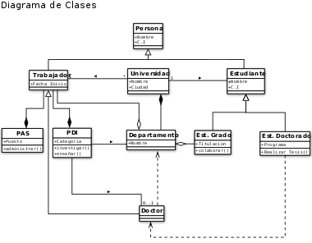
Diagrama de clases
Describe la estructura de un sistema mostrando sus clases y atributos

Slide 64
Clase
Tipos de relación
Representa el concepto discreto dentro de una aplicación que se esté modelando
Herencia
Agregación
Composición
Asociación
Dependencia de uso

Slide 65
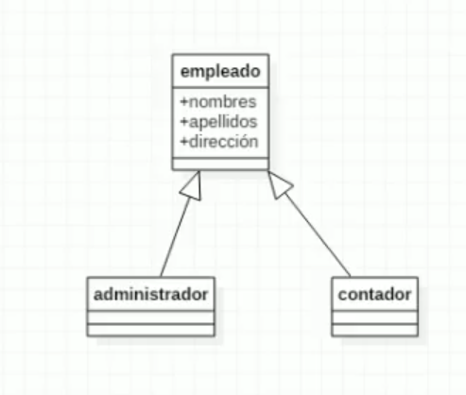
Herencia
Relación entre una superclase y sus subclases
Distintas clases que comparten atributos similares

Slide 66
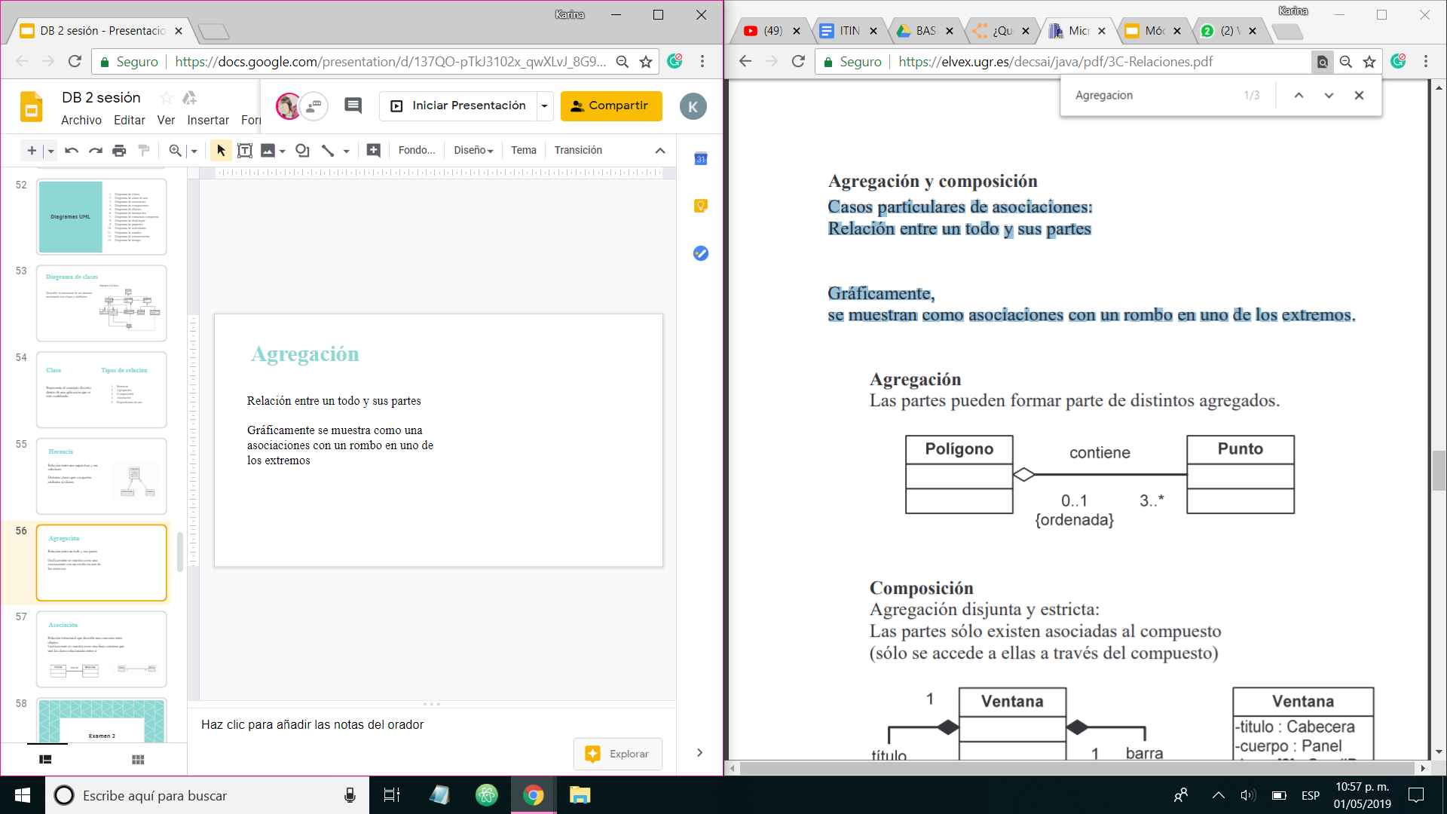
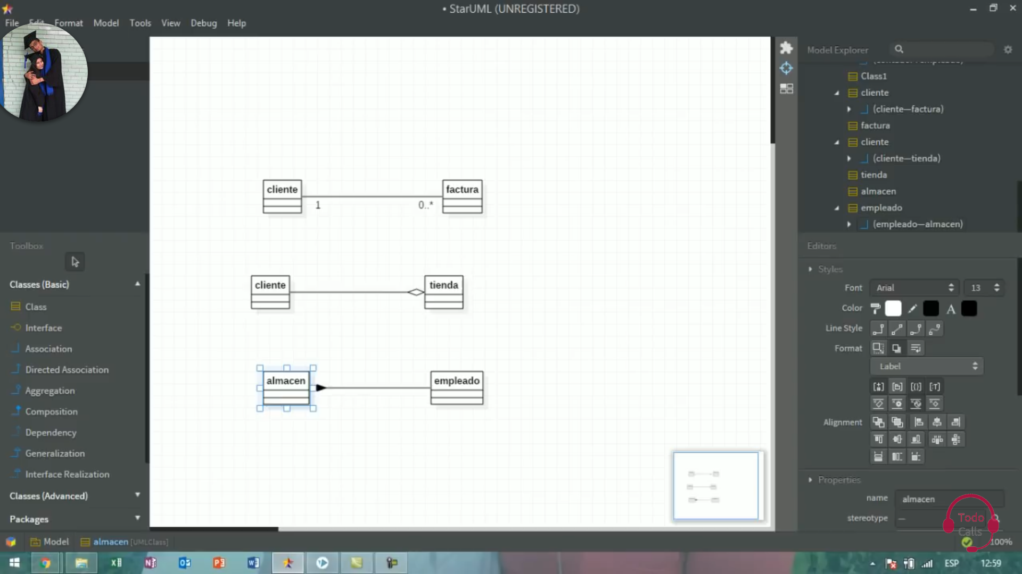
Agregación
Tipo de asociación que indica que una clase es parte de otra clase
Gráficamente se muestra como una asociaciones con un rombo vacío en el extremo del “todo”
Notes:
La agregación se representa en UML mediante un diamante de color blanco colocado en el extremo en el que está la clase que representa el “todo”.
• Tenemos una clase Empresa.
• Tenemos una clase Cliente.
• Una empresa agrupa a varios clientes.

Slide 67
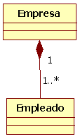
Composición
Es una forma fuerte de composición donde la vida de la clase contenida debe coincidir con la vida de la clase contenedor.s
Gráficamente se muestra como diamante de color negro colocado en el extremo en el que está la clase que representa el “todo”
Notes:
• Tenemos una clase Empresa.
• Un objeto Empresa está a su vez compuesto por uno o varios objetos del tipo empleado.
• El tiempo de vida de los objetos Empleado depende del tiempo de vida de Empresa, ya que si no existe una Empresa no pueden existir sus empleados.

Slide 68
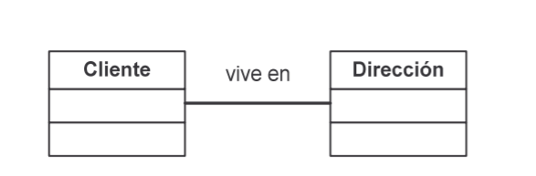
Asociación
Relación estructural que describe una conexión entre objetos
Gráficamente se muestra como una línea continua que une las clases relacionadas entre sí

Slide 69
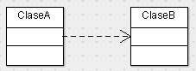
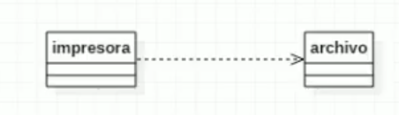
Dependencia de uso
Relación de uso entre dos clases
Gráficamente se muestra como una flecha discontinua que parte desde una clase y apunta a otra.
Notes:
La ClaseA usa a la ClaseB.
La ClaseA depende de la ClaseB.
Dada la dependencia, todo cambio en la ClaseB podrá afectar a la ClaseA.
La ClaseA conoce la existencia de la ClaseB pero la ClaseB desconoce que existe la ClaseA.

Slide 70
Práctica 6
Realiza la práctica 2 en lenguaje unificado de modelado

Slide 71
Práctica 7
Realiza la práctica 4 en lenguaje unificado de modelado

Slide 72
Examen 2
Notes:
30 minutos

Slide 73
Normalización
Notes:
Inicio Bloque 4 / 40 min

Slide 74
¿Qué es?
Es un proceso para evaluar y corregir estructuras de tablas a fin de minimizar redundancia de datos, con lo cual se reduce la probabilidad de anomalía de datos.
La normalización funciona a través de formas normales.

Slide 75
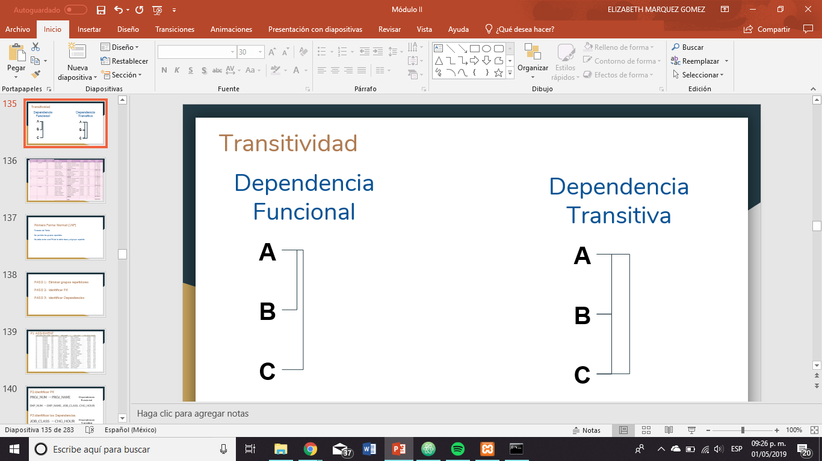
Transitividad
Dependencia funcional
Dependencia transitiva

Slide 76
Primera Forma Normal (1NF)
No permite los grupos repetidos.
Se debe tener una PK de la tabla base y el grupo repetido.
PASO 1: Eliminar grupos repetidores
PASO 2: Identificar PK
PASO 3: Identificar Dependencias

Slide 77
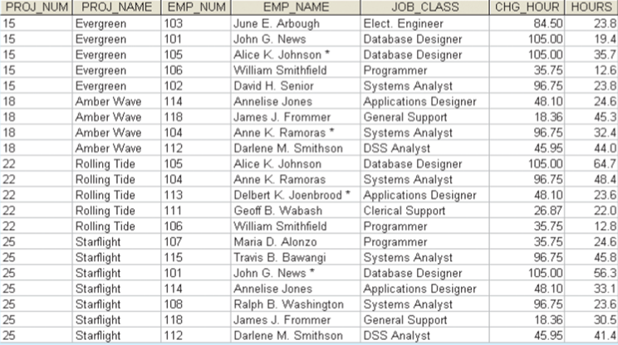
Paso 1: eliminar repeticiones

Slide 78


Paso 2 : identificar PK
Dependencia funcional
Paso 3 : identificar dependencias
Dependencia transitiva

Slide 79
Segunda Forma Normal (2NF)
Tabla en 1NF
SIN tener dependencia funcional
PASO 1: Hacer nuevas tablas para eliminar dependencia funcional
PASO 2: Reasignación de atributos

Slide 80
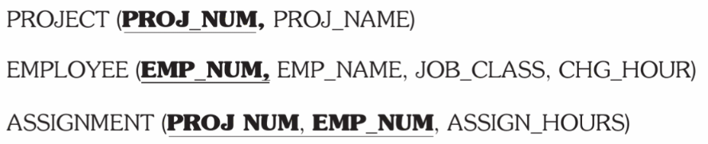
Paso 1 : crear nuevas tablas
Paso 2 : reasignación de atributos

Slide 81
Tercera Forma Normal (3NF)
Tabla en 2NF
SIN tener dependencia transitivas
PASO 1: Hacer nuevas tablas para eliminar dependencia transitiva
PASO 2: Reasignación de atributos

Slide 82

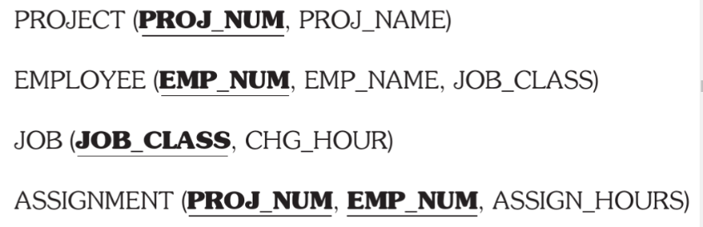
Paso 1 : crear nuevas tablas
Paso 2 : reasignación de atributos

Slide 83
Practica 8:Normalizar la siguiente tabla
Id_orden | Fecha | Id_cliente | Nom_client | Estado | Num_art | Nom_art | Cant | Precio
2301 | 23/02/11 | 101 | Martin | Caracas | 3786 | Red | 3 | 35,00
2301 | 23/02/11 | 101 | Martin | Caracas | 4011 | Raqueta | 6 | 65,00
2301 | 23/02/11 | 101 | Martin | Caracas | 9132 | Paq-3 | 8 | 4,75
2302 | 25/02/11 | 107 | Herman | Coro | 5794 | Paq-6 | 4 | 5,00
2303 | 27/02/11 | 110 | Pedro | Maracay | 4011 | Raqueta | 2 | 65,00
2303 | 27/02/11 | 110 | Pedro | Maracay | 3141 | Funda | 2 | 10,00

Slide 84
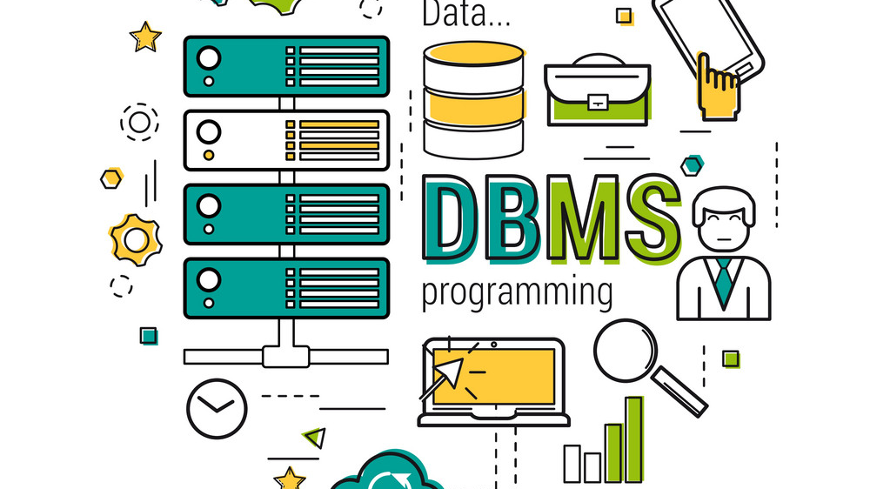
Sistemas manejadores de bases de datos
Notes:
Inicio Bloque 5 / 60 min

Slide 85
1. El programa A emite una solicitud al DBMS (expresada en términos de lenguaje de subesquema).
2. DBMS examina el subesquema, el esquema y la descripción física del Programa-A (esta información se almacena en tablas).
3. DBMS determina la manera óptima de acceder a los datos, determinando a qué archivos se debe acceder, qué registros se necesitan en los archivos y el mejor método para acceder a ellos.
4. El DBMS emite instrucciones (lee o escribe) al sistema operativo.
5. El sistema operativo provoca la transferencia de datos entre el almacenamiento en disco y la memoria principal.
6. DBMS emite movimientos para transferir los campos requeridos.
7. DBMS devuelve el control al Programa A (posiblemente con un código de finalización)

Slide 86

“capa de software que controla todos los accesos a la base de datos”
BASES DE DATOS. Por ABRUTSKY, Maximiliano Adrián; REINOSA, Enrique José; MUÑOZ, Roberto; DAMIANO, Luis; MALDONADO, Calixto, 2012, Alfaomega, p. 19.
El DBMS puede implementar instrucciones dadas por distintos usuarios, y tienen distintos efectos en una base de datos.

Slide 87
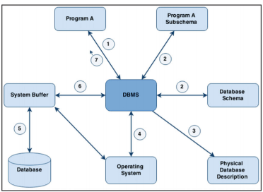

Slide 88

Notes:
Gratuitos: MySQL, PostgreSQL, mSQL, Interbase
Comerciales: DB2, Sybase, Informix, Oracle

Slide 89
Lenguaje de consulta Estructurado (SQL)

Slide 90

MySQL
MySQL (pronunciado mai-es-quiu-el), es una manejador de bases de datos relacional bastante robusto, de código abierto bajo la licencia GPL
Primero como un producto de la empresa y despúes como software de dominio público.
El nombre de My se debe probablemente a que la hija del cofundador Monty Widenius recibía ese sobrenombre, aunque a ciencia cierta nunca se ha revelado el origen. Por otro lado en el año 2002 MySQL tuvo un logo más original que el simple nombre, incluyendo un delfín, el cual a través de una encuesta en la página web recibió su nombre: "Sakila", de origen africano.

Slide 91
Licencia GPL
La licencia GPL o General Public License, desarrollada por la FSF o Free Software Foundation establece que puedes instalar y usar un programa GPL en un ordenador o en tantos como te apetezca, sin limitación. También puedes modificar el programa para adaptarlo a lo que tu quieras que haga. Además, podrás distribuir el programa GPL tal cual o después de haberlo modificado.
Los programas GPL no tienen garantía, igual que casi todos los programas propietarios, no obstante, ofrecen más derechos a sus usuarios y su sistema abierto hace que los defectos sean detectados y depurados a gran velocidad con la ayuda de cientos de programadores a través de internet. Por otro lado, nada impide a una empresa garantizar el Software Libre junto a otros servicios que oferte.

Slide 92
Structured Query Language
Lenguaje de consulta estructurado
¿Por qué usar MySQL?
MySQL es un manejador que puede competir con sus famosas contrapartes comerciales
Es gratis
Es extensible
Es robusto
Es rápido
No requiere de una gran número de recursos para funcionar (obviamente para aplicaciones a gran escala es mejor contar con una buena infraestructura)
Es fácil de administrar

Slide 93
Examen 3
Notes:
30 minutos

Slide 94


Slide 95

Práctica 9
A partir de la práctica 4, realizar la base de datos en MySQL, e ingresar 5 registros en cada tabla.

